Slide 1
Cycle 3
6e
Cycle 3

Slide 2
Programme
Cycle 3 – le cycle de consolidation
La représentation plastique et les dispositifs de présentation
Les questions:
La mise en regard et en espace : ses modalités (présence ou absence du cadre, du socle, du piédestal...), ses contextes (l'espace quotidien privé ou public, l'écran individuel ou collectif, la vitrine, le musée...), l'exploration des présentations des productions plastiques et des œuvres (lieux : salle d'exposition, installation, in situ, l'intégration dans des espaces existants...)
La prise en compte du spectateur, de l'effet recherché : découverte des modalités de présentation afin de permettre la réception d'une production plastique ou d'une œuvre (accrochage, mise en espace, mise en scène, frontalité, circulation, parcours, participation ou passivité du spectateur...).

Slide 3
Philosophie du programme :
Une attention particulière est portée à l'observation des effets produits par les diverses modalités de présentation des productions plastiques, pour engager une première approche de la compréhension de la relation de l'œuvre à un dispositif de présentation (cadre, socle, cimaise...), au lieu (mur, sol, espace fermé ou ouvert, in situ...) et au spectateur (frontalité, englobement, parcours...).

Slide 4
Approche curriculaire
Questionnement: La représentation plastique et les dispositifs de présentation
CM1 | CM2 | 6e
Questions: La mise en regard et en espace La prise en compte du spectateur, de l’effet recherché Les modalités d’exposition (présence et absence du cadre…) | Questions: La mise en regard et en espace La prise en compte du spectateur, de l’effet recherché La réception d’une production plastique (mise en scène…) | Questions: La mise en regard et en espace La prise en compte du spectateur, de l’effet recherché Modalités d’exposition, exploration des présentations des œuvres – salle d’exposition, mise en scène, parcours

Slide 5
Intitulé: L’exposition, ce chantier à partager

Slide 6
Intitulé: L’exposition, ce chantier à partager
Le chantier:
cet endroit en construction
cet endroit à réfléchir à plusieurs – artistes, commissaire, spectateurs entre autres.

Slide 7
Intitulé: L’exposition, ce chantier à partager
Des étapes successives sous forme de jeu de rôle – l’élève sera successivement créateur, commissaire d’exposition, guide et spectateur.

Slide 8
L’exposition, ce chantier à partager!
« Travailler dans les oubliettes »
1 pratique individuelle
Créateur
« L’exposition,
Ce chantier à partager »
En groupe
Commissaire
Guide
Spectateur

Slide 9
1. Intitulé : « Travailler dans les oubliettes de la salle du musée ! »
Incitation : Comment amener le spectateur à chercher votre réalisation dans un espace inattendu de la salle d'exposition ?
Pratique individuelle : réalisation sous forme de maquette

Slide 10
Problématique:
Comment le choix de l'espace d'exposition du projet peut-il être intégré à la pratique et quelle en est la réception par le spectateur ?

Slide 11
Objectifs:
Amener les élèves à prendre conscience que leurs projets ont pour objectif d'être exposés.
Amener les élèves à comprendre que le procédé d'exposition dans l'espace muséal induit une pratique et une réaction/action du spectateur(questionnement, circulation...)
Amener les élèves à comprendre l’institution muséale et la complexité de la scénographie
d’une exposition.

Slide 12
Identifier et situer les sensibilités et les repères artistiques ou culturels des élèves :
à ce stade de son parcours scolaire, l'élève possède quelques repères de pratiques artistiques et de procédés d'exposition. Cependant, il a spontanément une lecture de l'oeuvre qui porte sur sa narration (le sujet) plus que le procédé d'exposition choisi par l'artiste. Il s'agit ici de l'amener à voir l'oeuvre dans une entièreté plus globale et dans son contexte.

Slide 13
Les composantes :
Les composantes plasticiennes: les élèves explorent la réalisation par maquette et s'exercent au rapport d'échelle et aux choix des matériaux, outils afin d'y procéder.
Les composantes théoriques: ils découvrent et exploitent le vocabulaire associé aux modalités et à l'espace d'exposition.
Les composantes culturelles: ils découvrent des références artistiques qui interrogent le lien entre l'espace d'exposition et la réception de celles-ci par le spectateur.

Slide 14
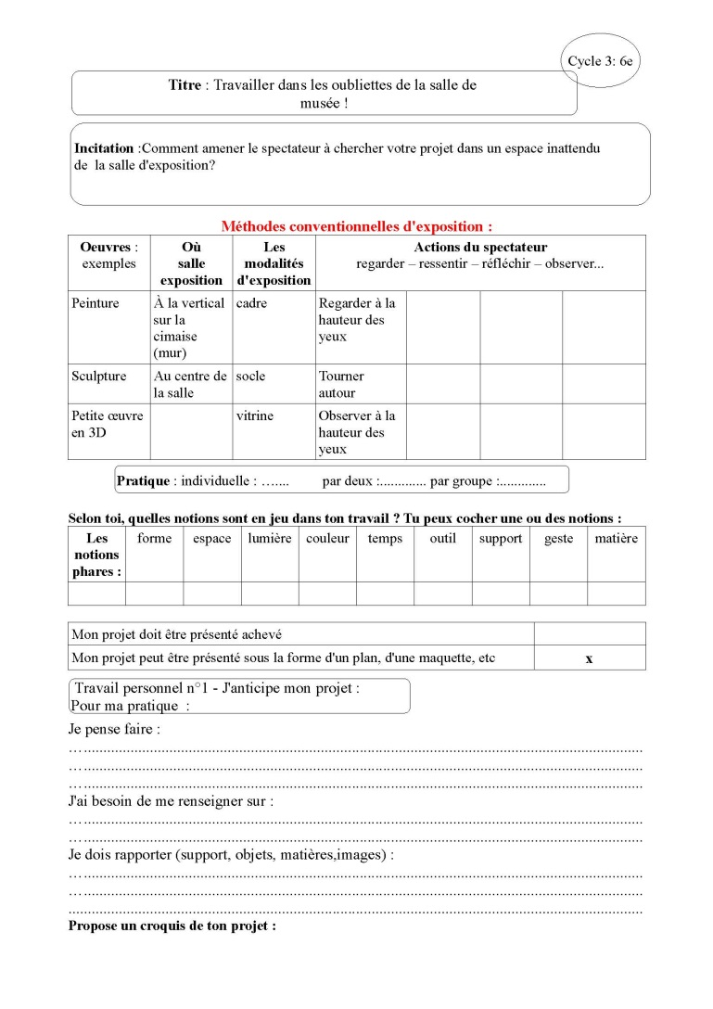
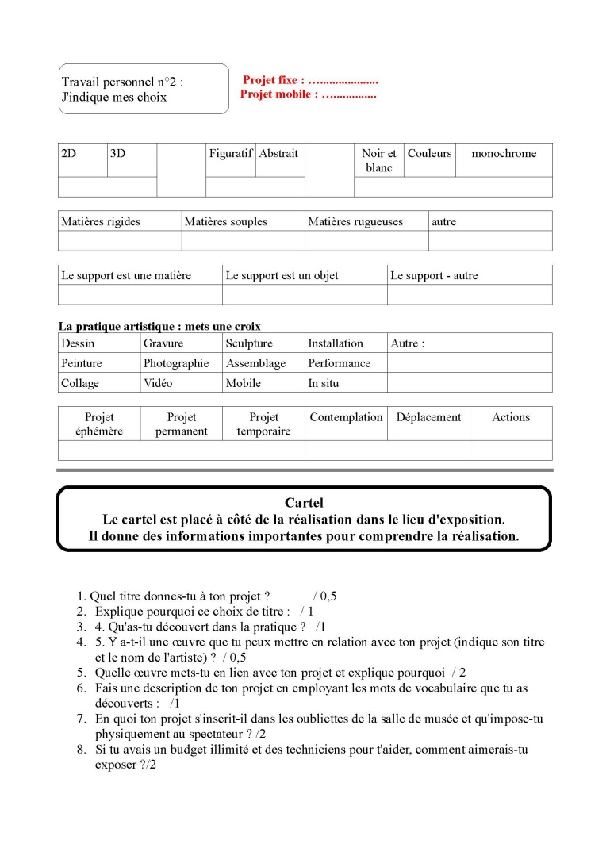
Fiche élève:

Slide 15
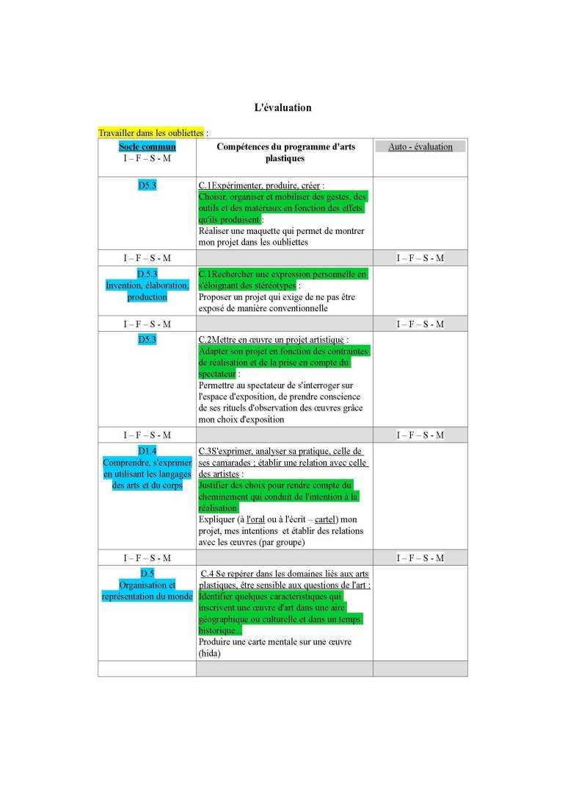
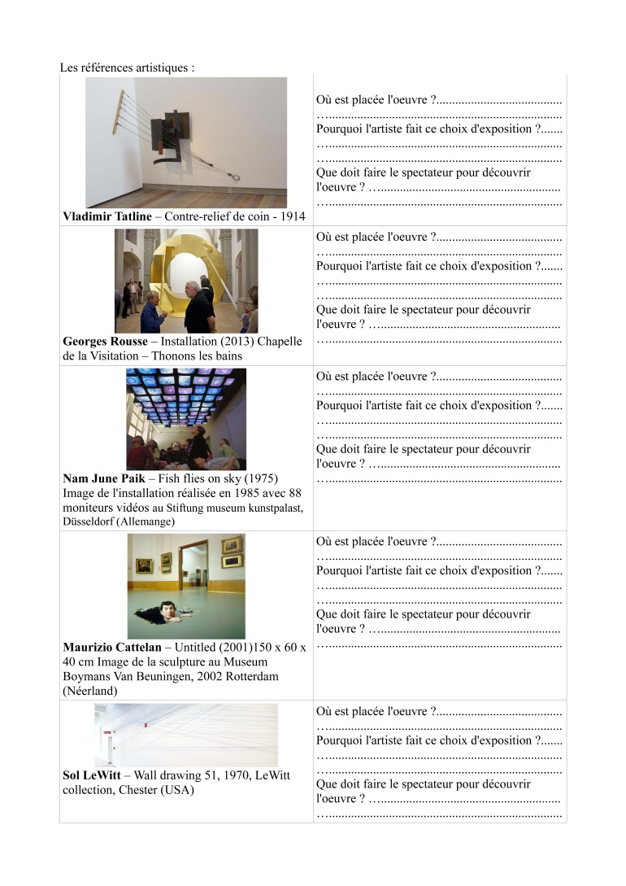
Fiche élève suite:

Slide 16
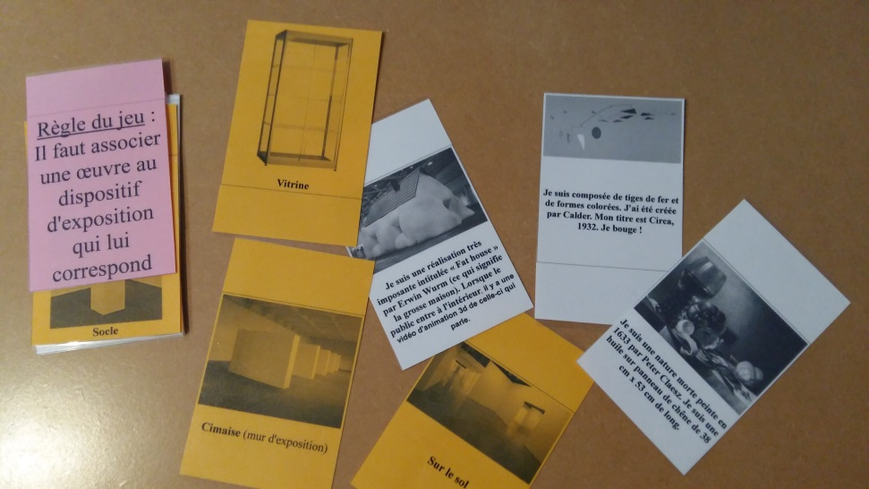
Des étapes de connaissances
Fixer du vocabulaire
concernant les modalités d’exposition

Slide 17
Mini ateliers
Amener les élèves à s’interroger sur l’espace muséal afin de diversifier les approches
et de renforcer l’autonomie de la pratique
(savoir repérer les matériaux, outils, etc).
Mini atelier – par groupe –
vous avez 15 minutes

Slide 18
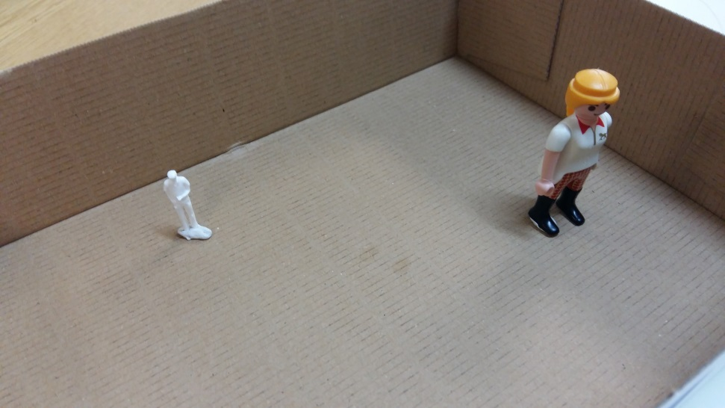
Restitution en classe entière des mini ateliers: les élèves observent et retiennent
Différents rapports d’échelle
Différentes sources lumineuses (salle sombre, lumière naturelle – zénithale, éclairage artificiel

Slide 19
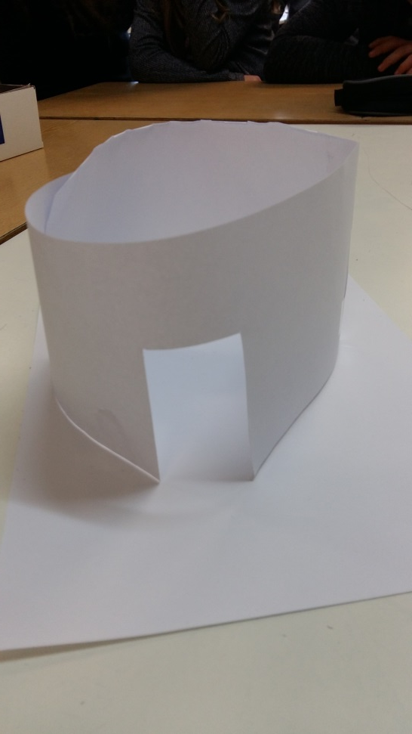
Restitution en classe entière
Différentes formes d’espaces (cylindrique, …)
Les matériaux
Les entrées dans les salles…

Slide 20
La pratique individuelle
« Travailler dans les oubliettes »

Slide 21
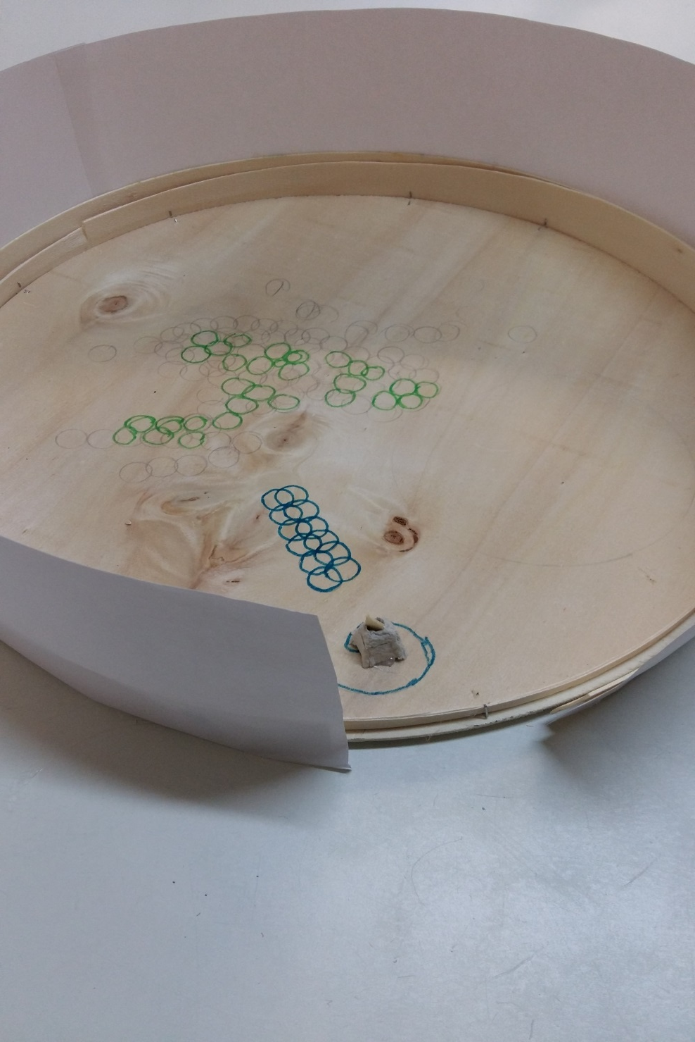

Slide 22
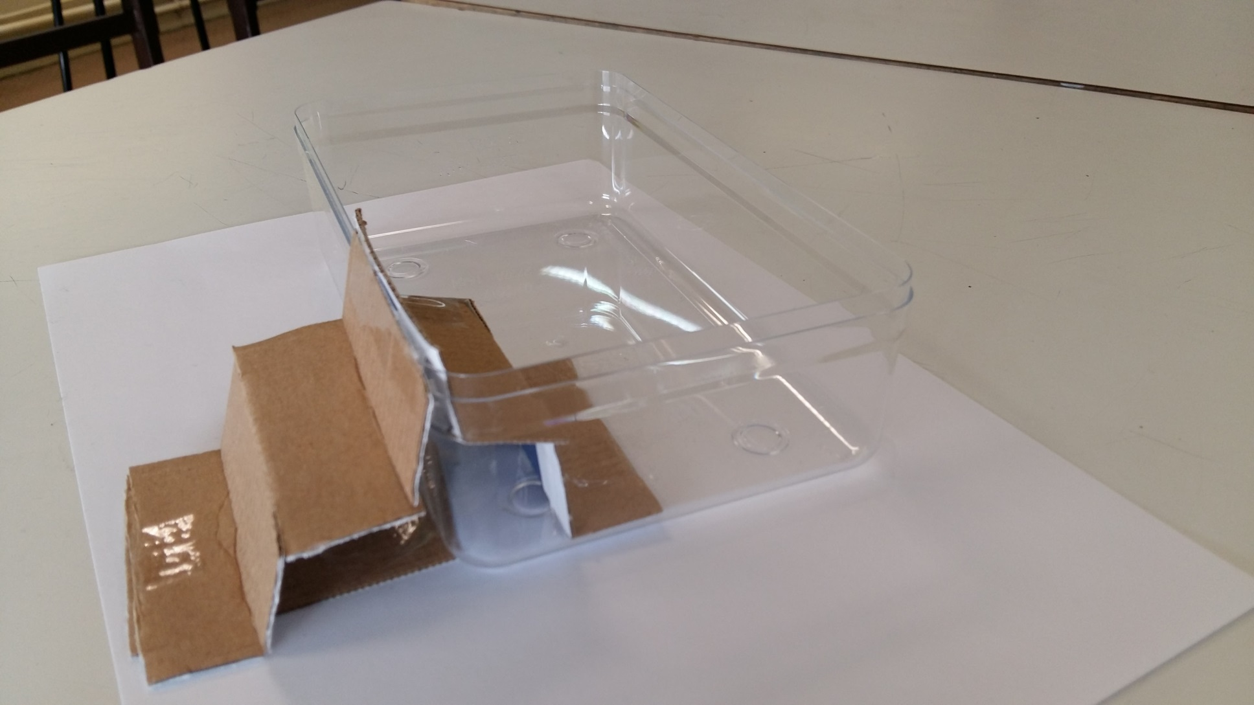

Slide 23
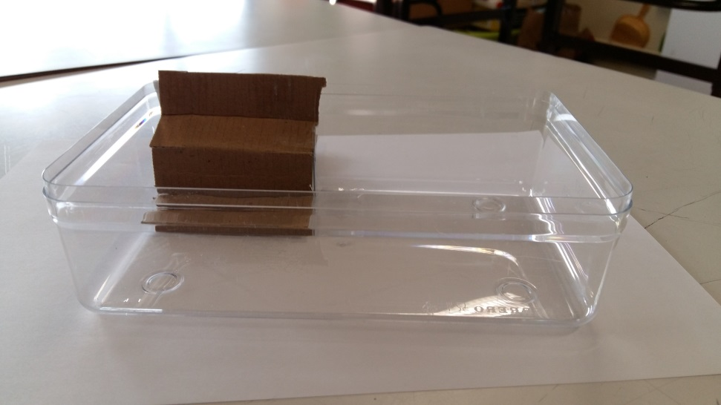
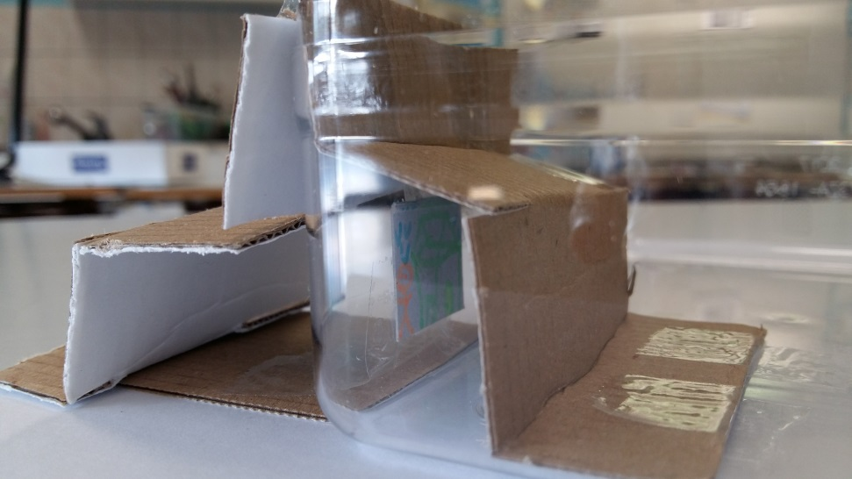

Slide 24
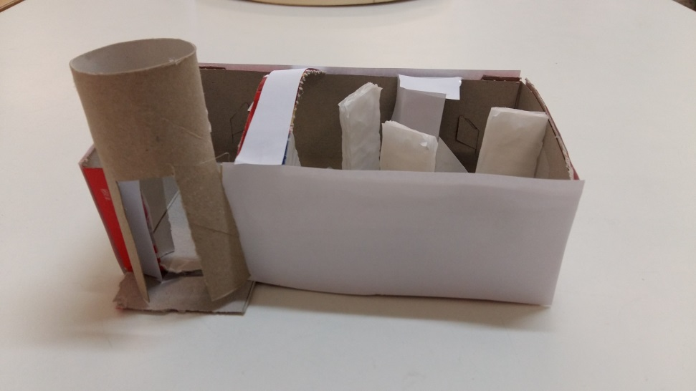

Slide 25
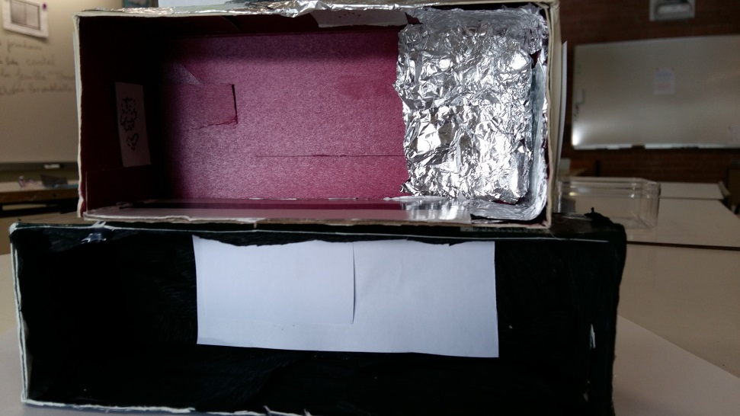

Slide 26
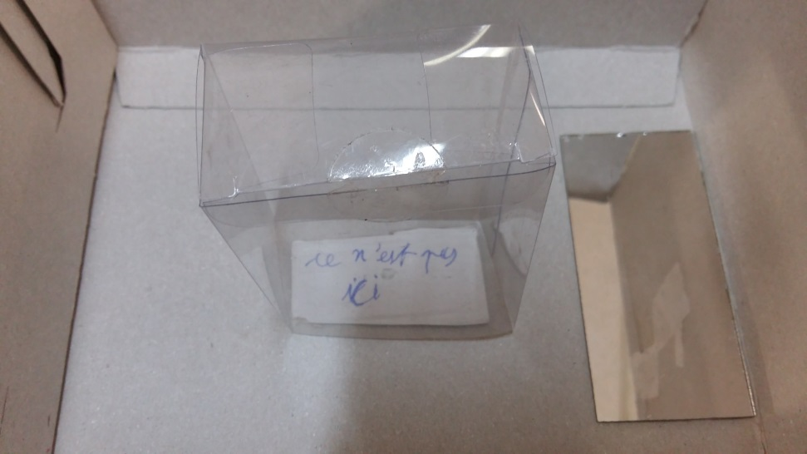
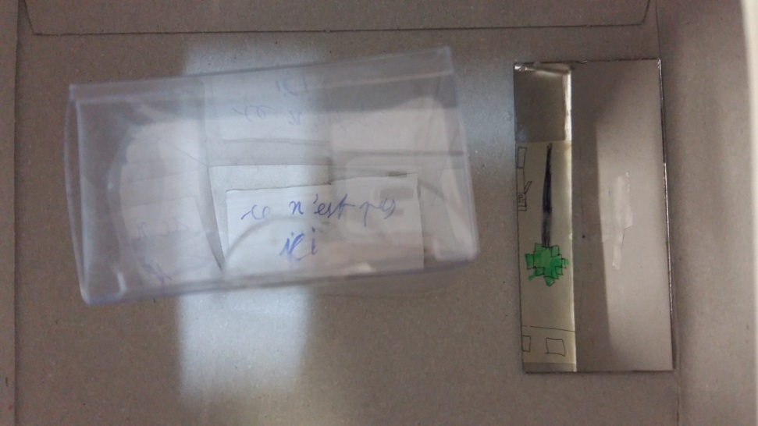

Slide 27
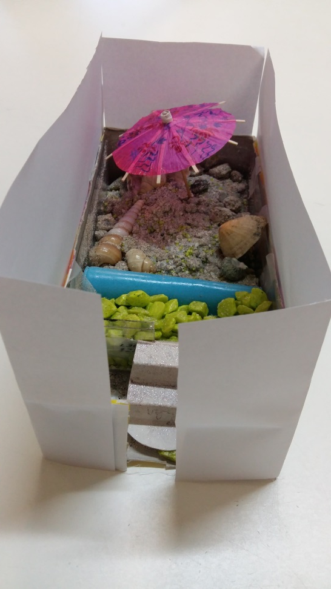
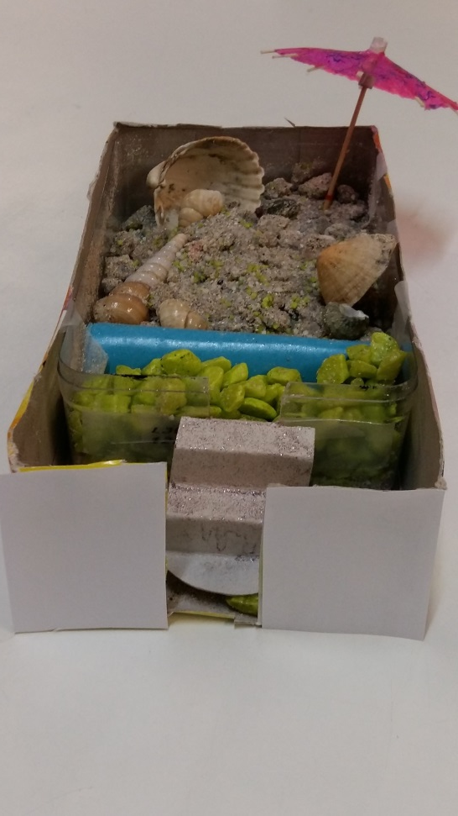

Slide 28
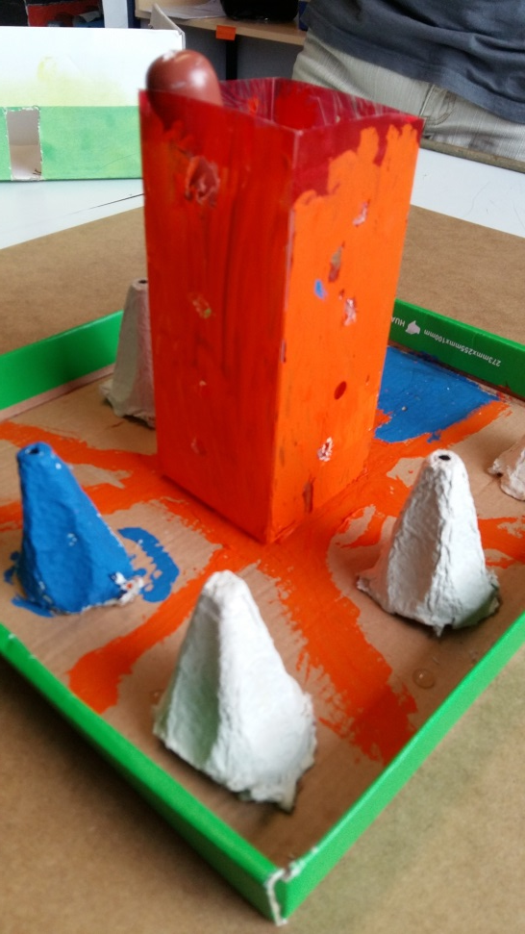
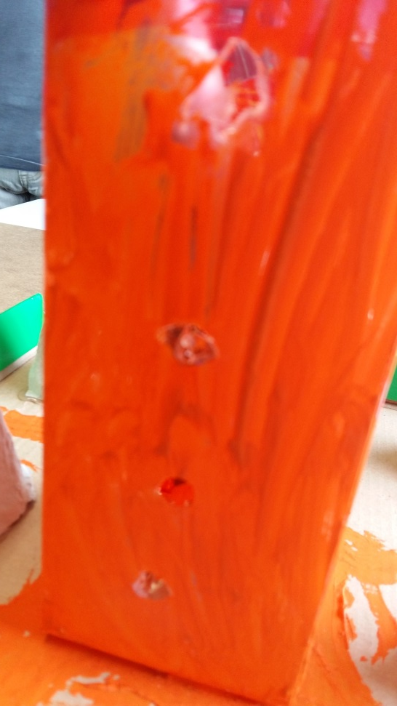

Slide 29
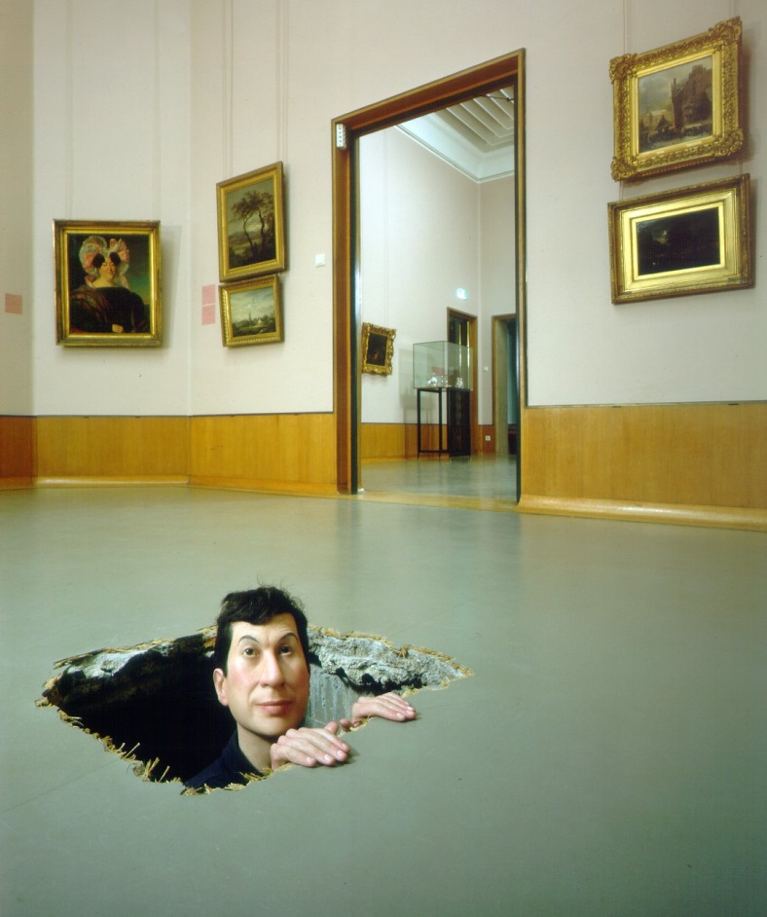
Les références
Maurizio Cattelan – Untitled (2001)

Slide 30
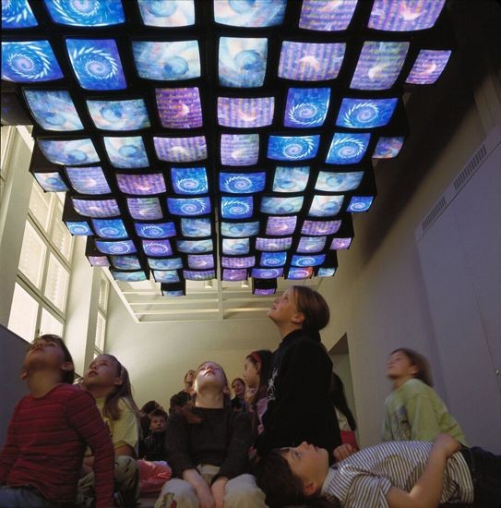
Nam June Paik – Fish flies on sky (1975) Image de l'installation réalisée en 1985 avec 88 moniteurs vidéos au Stiftung museum kunstpalast, Düsseldorf (Allemagne)

Slide 31
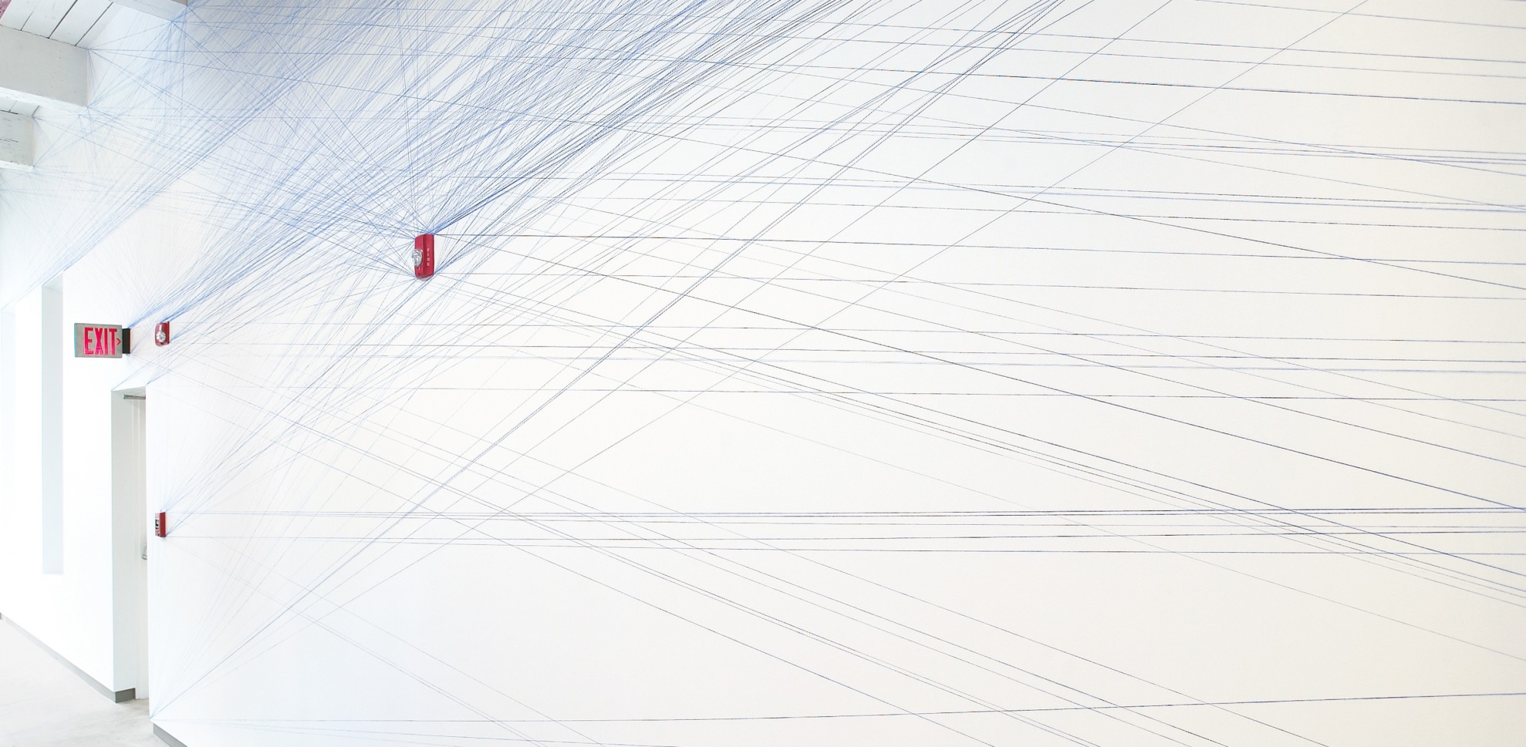
Sol LeWitt – Wall drawing 51, 1970, LeWitt collection, Chester (USA)

Slide 32
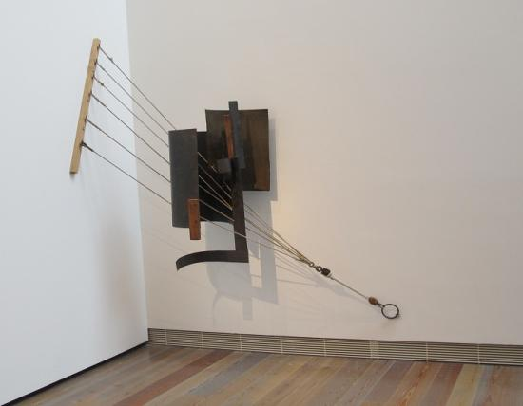
Vladimir Tatline – Contre-relief de coin - 1914

Slide 33
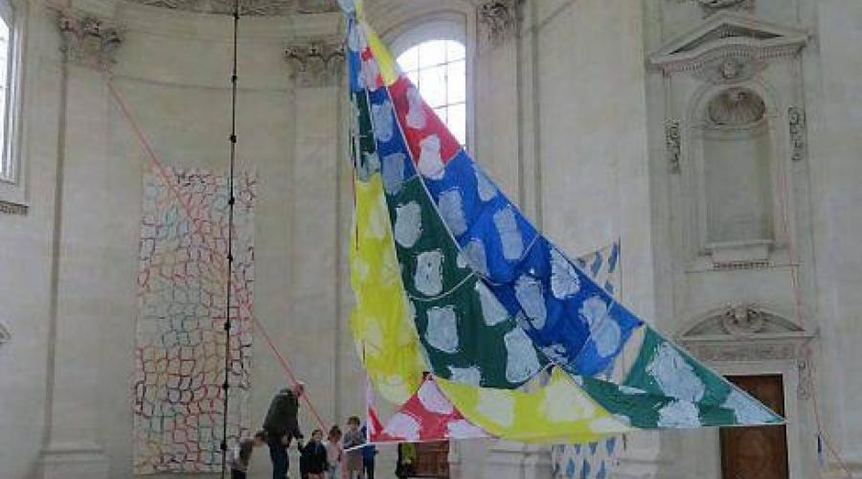
Claude Viallat – « Voiles, nœuds, filets et parasols » - chapelle de l’oratoire 2015

Slide 34
Vérifier la compréhension de la demande avec les élèves:
Pourquoi certains artistes questionnent les modalités d’exposition conventionnelles dans leur pratique?
1: confrontation aux réalisations des élèves
2. confrontation à une œuvre (histoire des arts)

Slide 35
Tradition et rupture l’avant-garde
Hida
Pourquoi penser l’œuvre différemment et
l’exposer différemment?

Slide 36
Histoire des arts cycle 3
Relier des caractéristiques d’une œuvre d’art à des usages, ainsi qu’au contexte historique et culturel de sa création:
. Mettre en relation une œuvre et …une époque
. Fiche signalétique/cartel pour identifier une œuvre d’art

Slide 37
2.
L’exposition ce chantier à partager!

Slide 38
L'élève a-t-il conscience, lorsqu'il entre dans une exposition, qu'il y a une structure, un cheminement de réflexion mené par les commissaires d'exposition permettant le relais entre les œuvres et le spectateur ? Il s'agit d'amener l'élève à comprendre le fonctionnement du lieu culturel (artistique).

Slide 39
Problématique:
Comment établir des choix, une scénographie de l'espace d'exposition afin de placer le spectateur dans la meilleure posture pour découvrir les réalisations ?

Slide 40
Incitation:
Vous êtes « commissaire d'exposition » et vous rassemblez l'équipe des « artistes » pour décider de la scénographie.
Quels sont les choix qui permettront au spectateur d'être surpris et actif dans sa découverte des réalisations ? Ensuite vous serez « guide » pour expliquer votre projet et « spectateur » pour découvrir ceux des autres groupes.

Slide 41
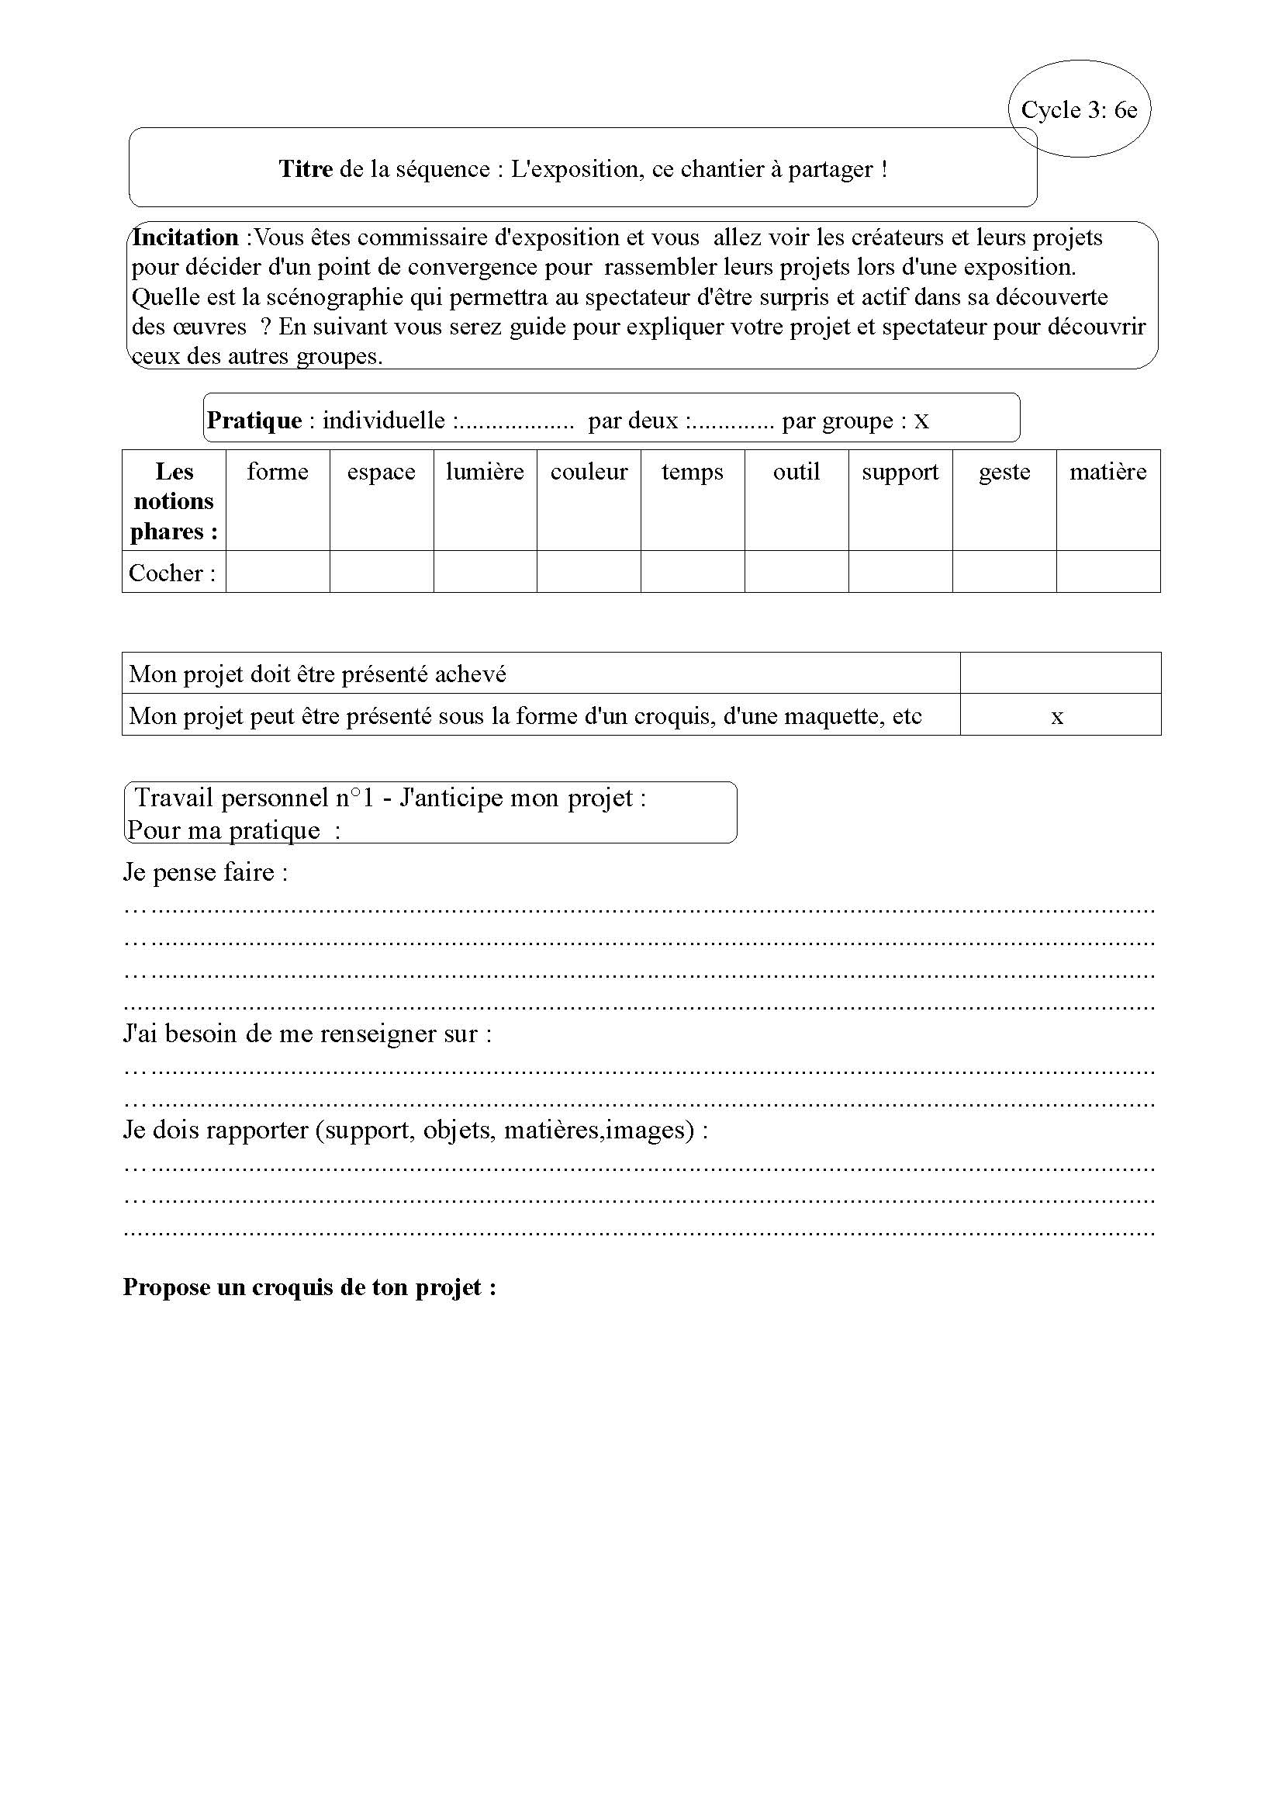
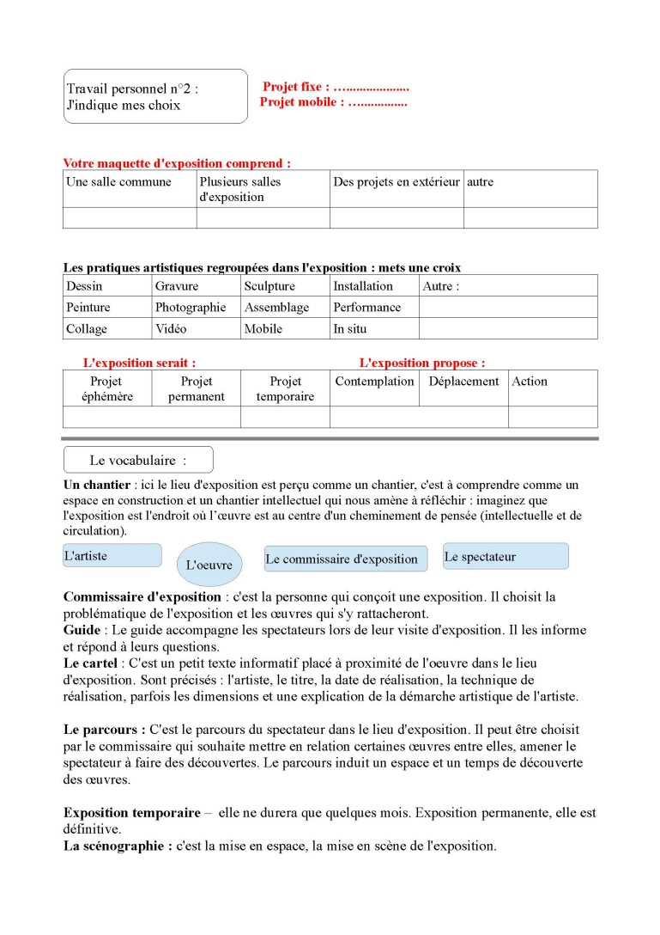
Fiche élève – L’exposition, ce chantier à partager

Slide 42
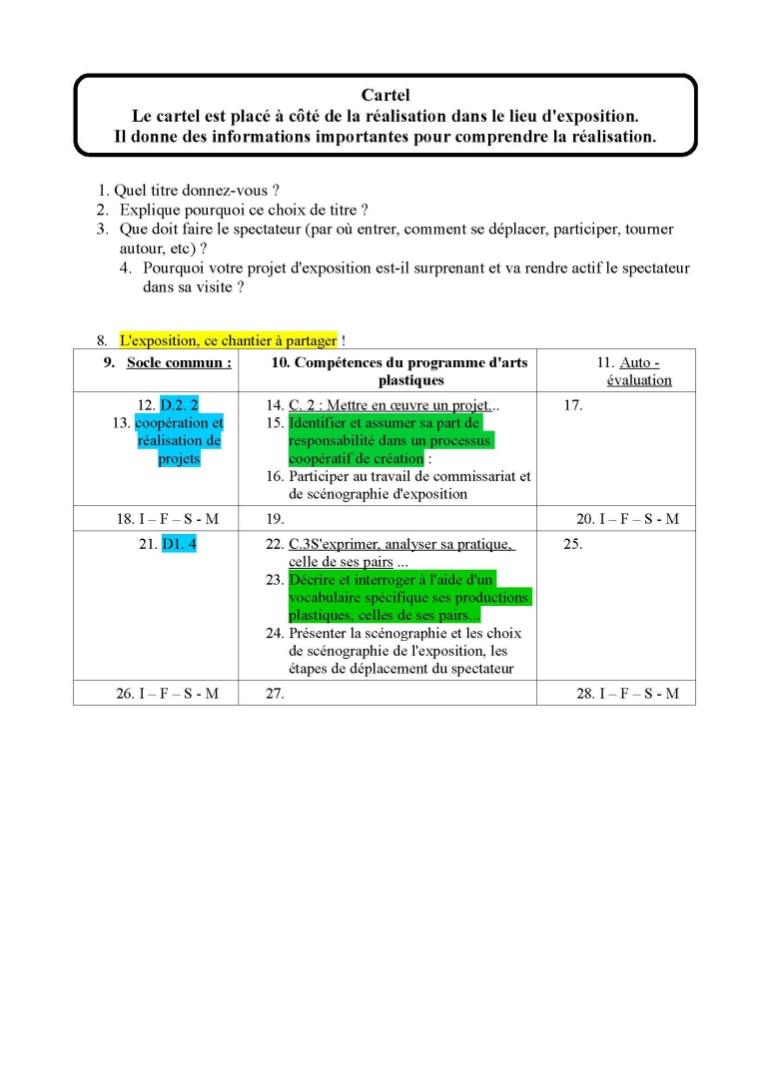
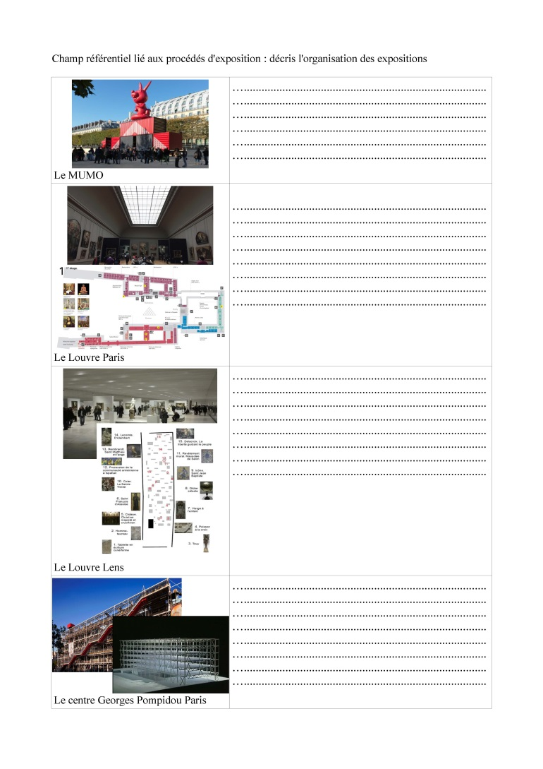
Fiche élève suite:

Slide 43
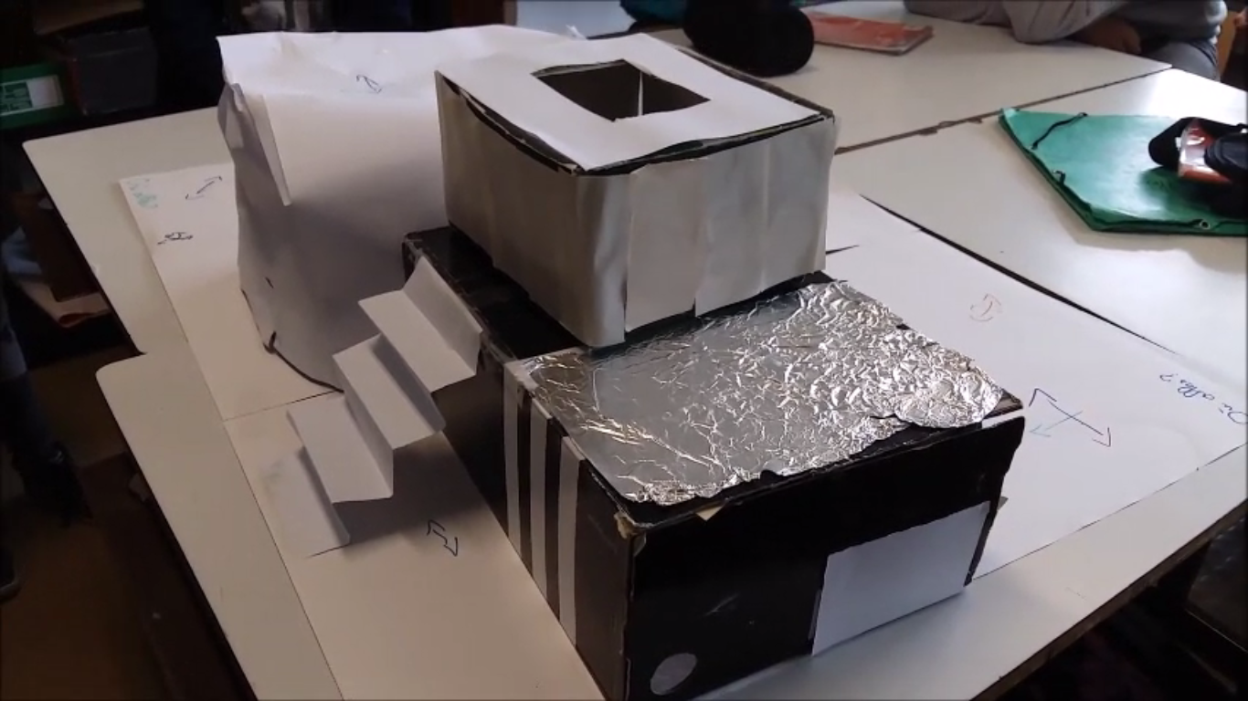
L’exposition – Où aller?

Slide 44
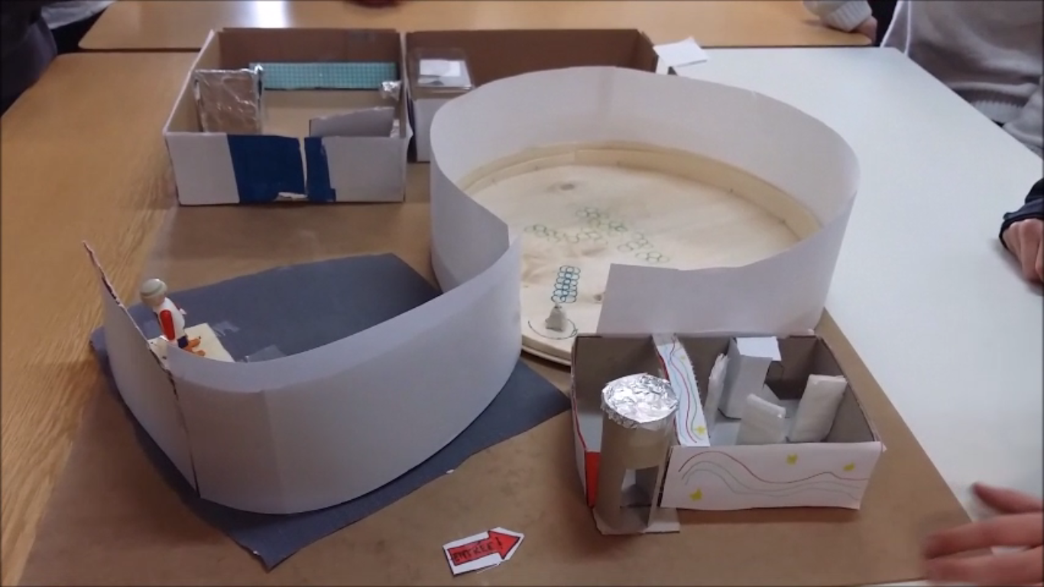
Ne voir qu’une salle à la fois – ne pas voir les autres réalisations en même temps

Slide 45
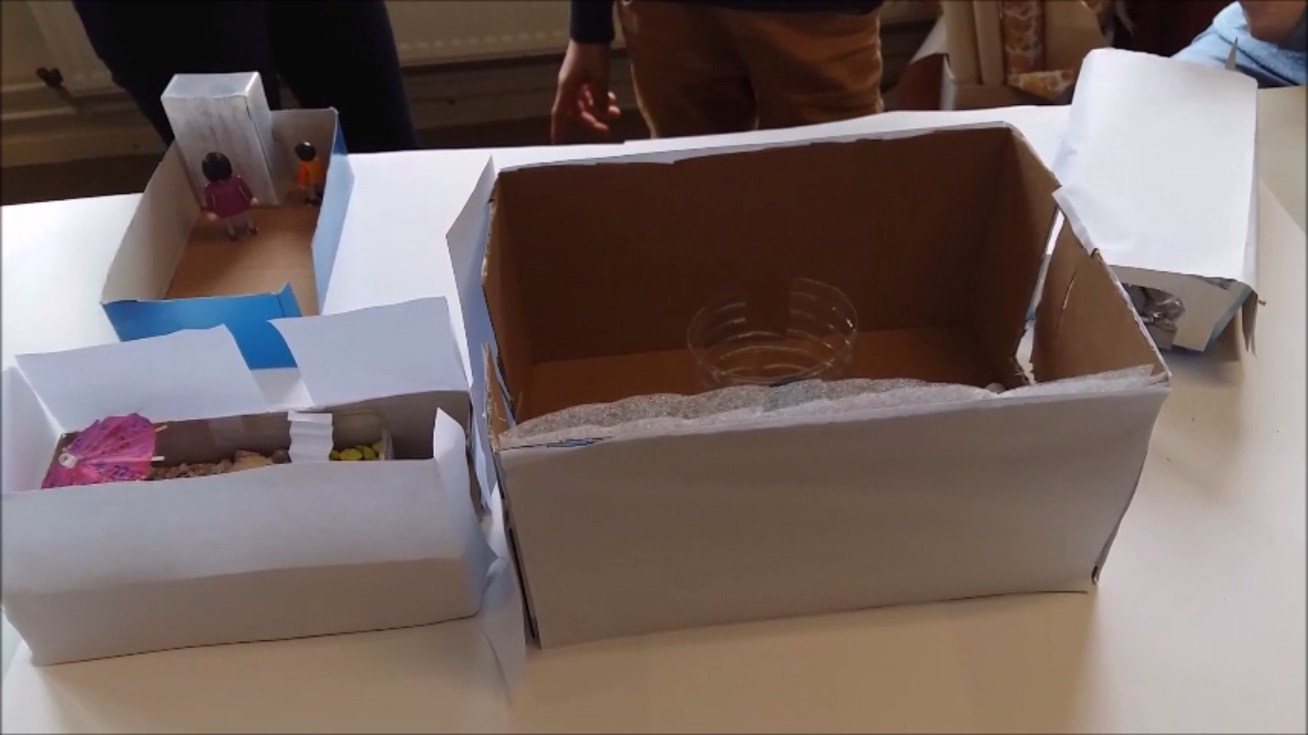
Découvrir des messages comme «lève la tête »

Slide 46
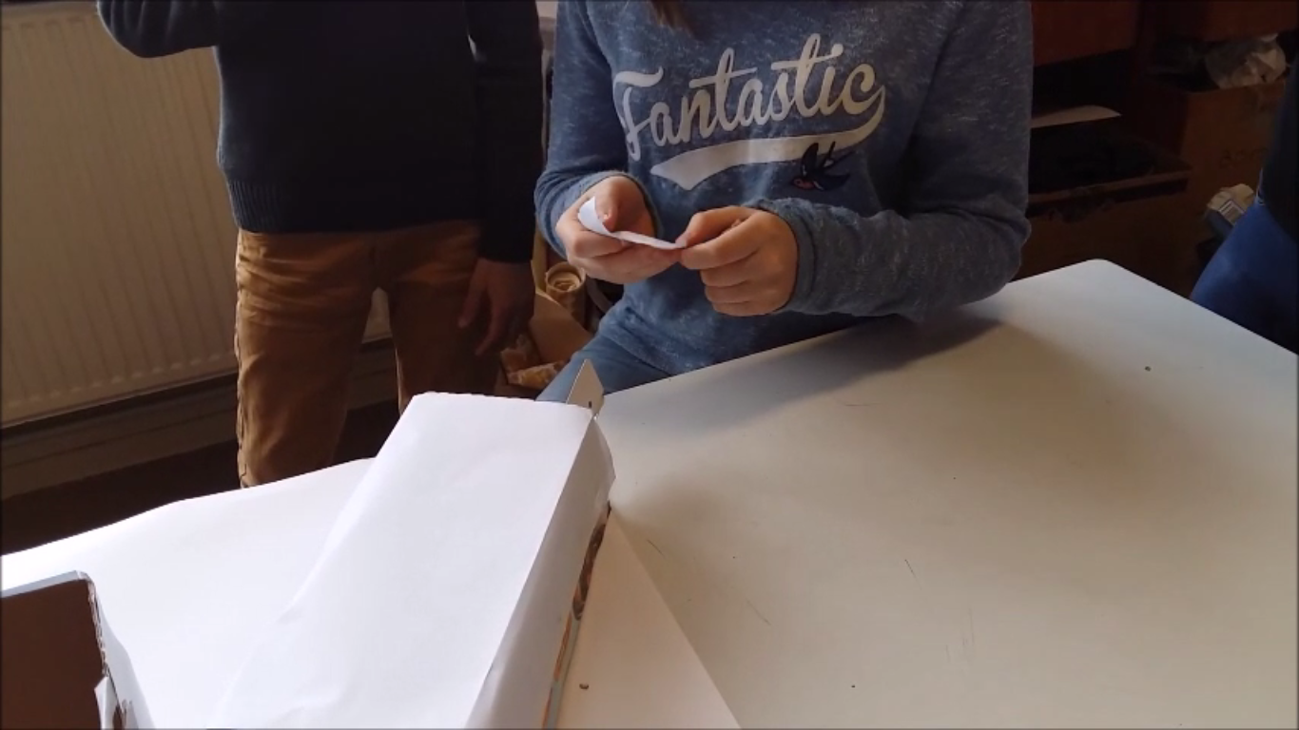

Slide 47
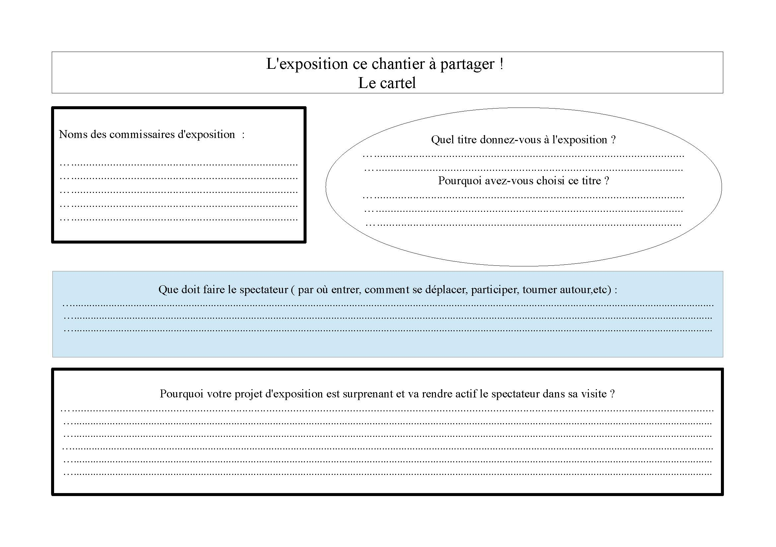
L’exposition, ce chantier à partager par groupe

Slide 48
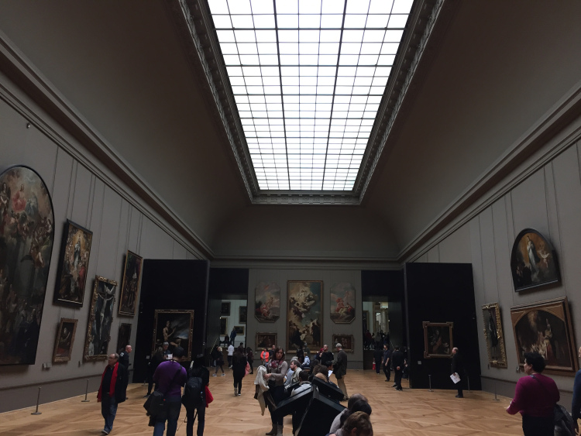
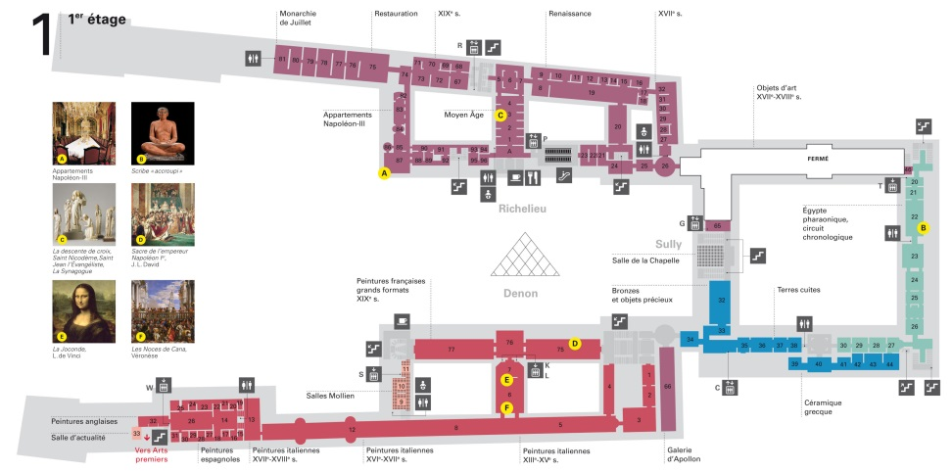
Le Louvre Paris

Slide 49
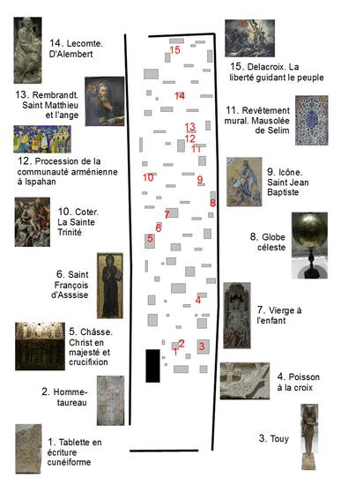
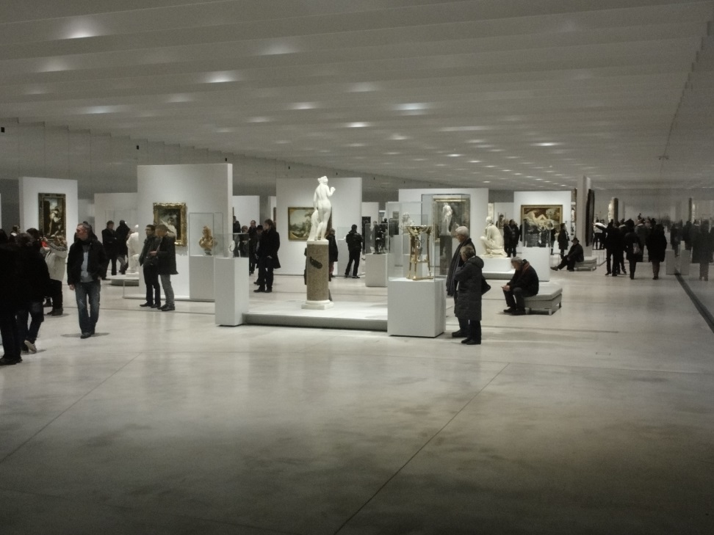
Le Louvre Lens

Slide 50
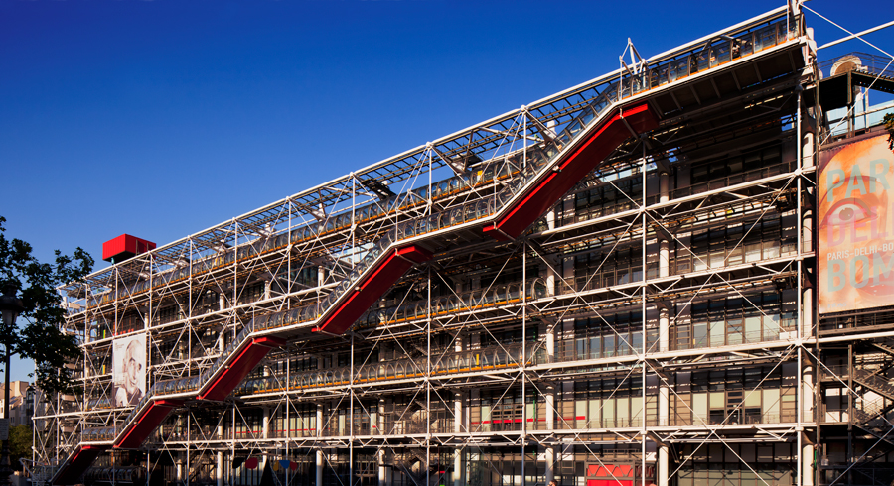
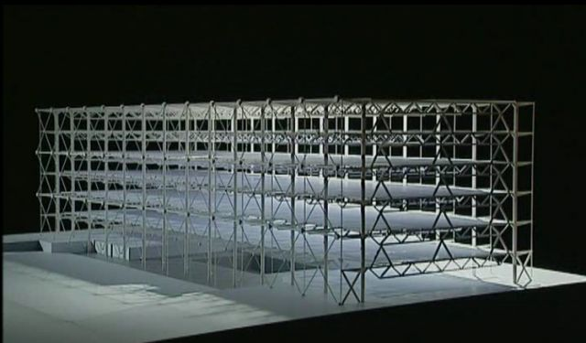
Le centre George Pompidou

Slide 51
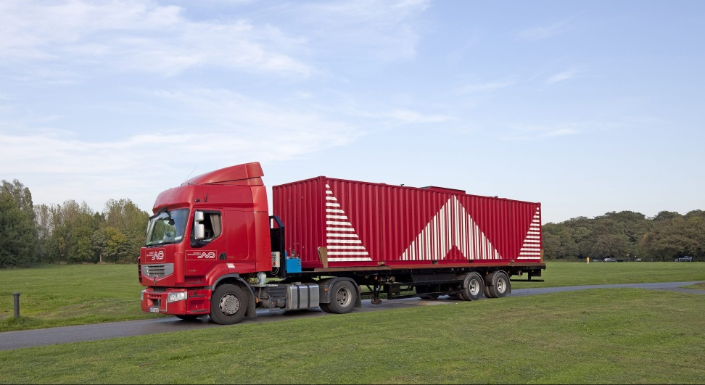
Le Mumo
Le Musée Mobile prend la forme d'un container qui peut aisément voyager par bateau, avant d'être chargé sur un camion. Parvenu à destination, il se transforme en un musée, ouvrant sur quatre espaces distincts, chacun plongeant les enfants dans un univers différent : peinture, sculpture, installation, vidéo, design, etc.

Slide 52
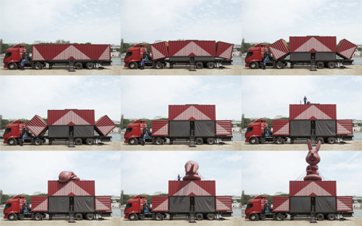
Le Mumo
Lancé en 2011, ce musée itinérant a parcouru 7 pays d'Europe et d'Afrique pour proposer aux enfants de 6 à 12 ans une expérience inédite de l'art contemporain, à travers la découverte d'oeuvres créées spécialement par 15 artistes de la scène internationale, qui explorent la thématique sociale du «Vivre ensemble».

Slide 53
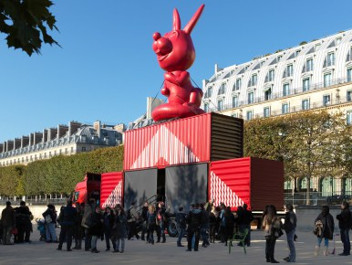
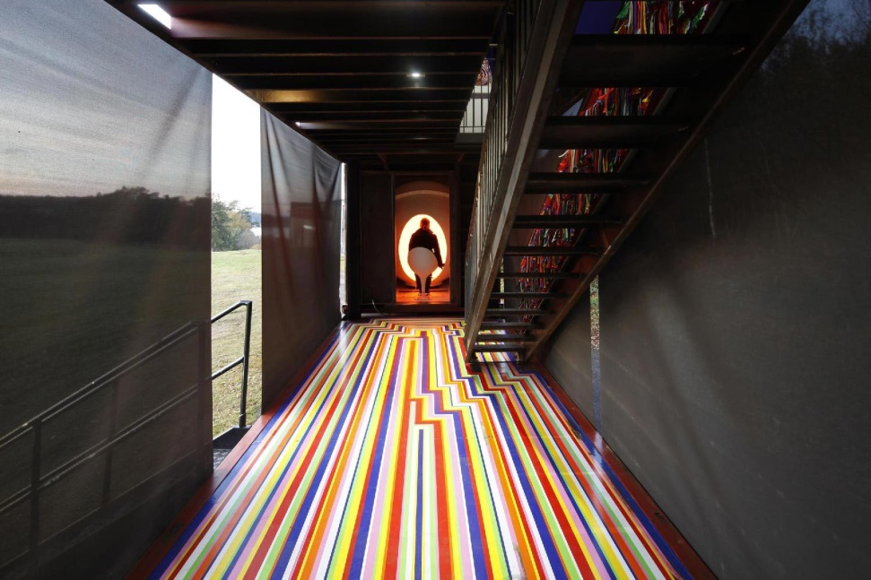
Le Mumo
James Turrell (untiteld) 201

Slide 54
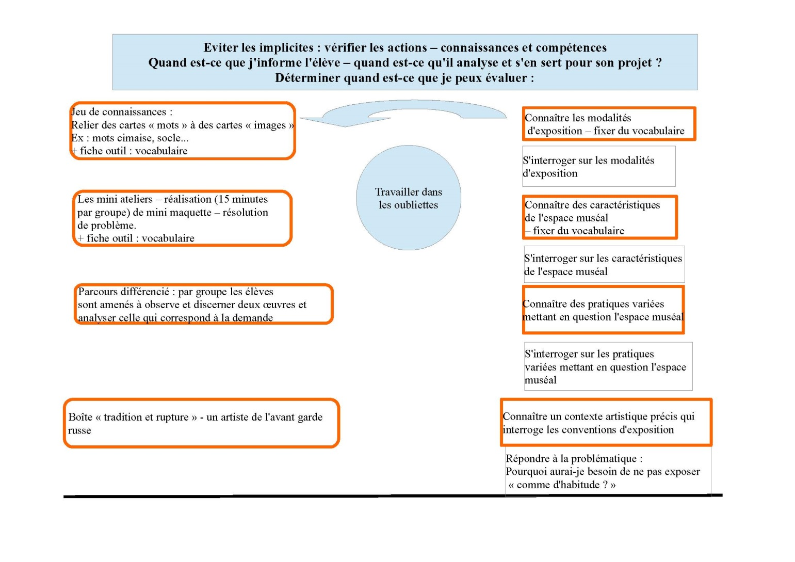

Slide 55
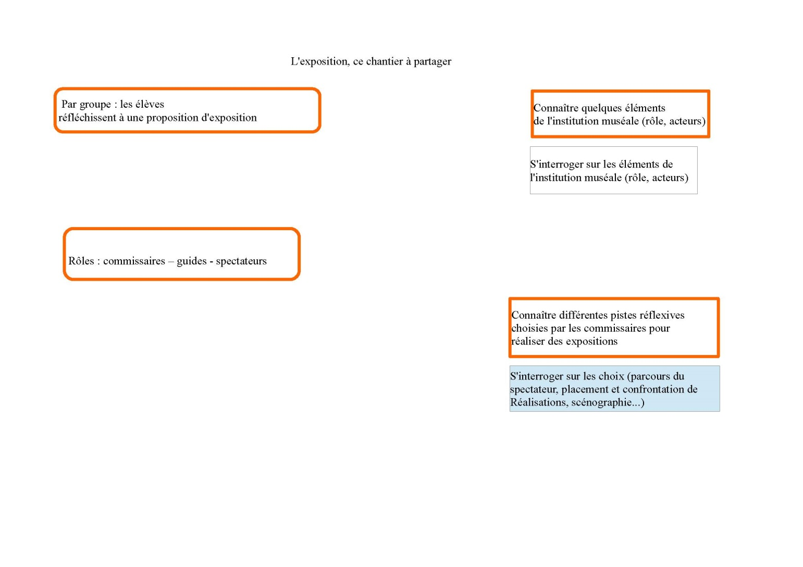

Slide 56
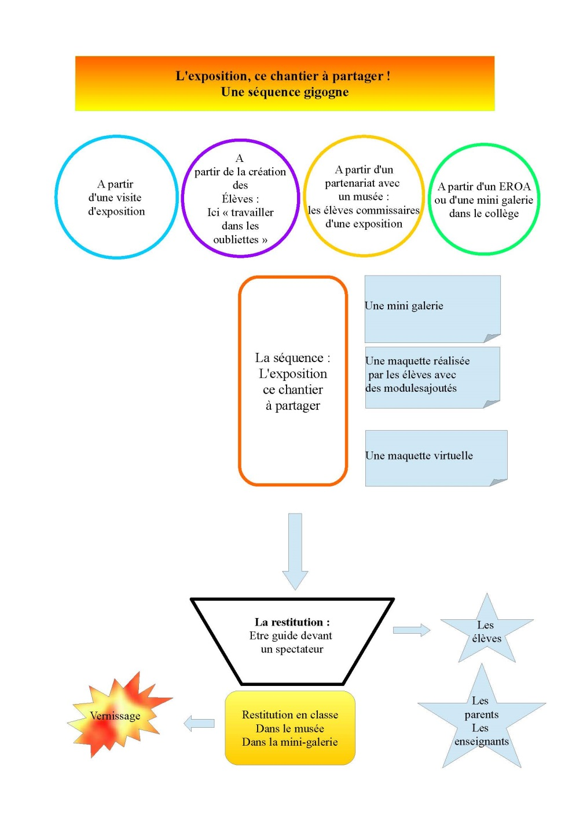

Slide 57
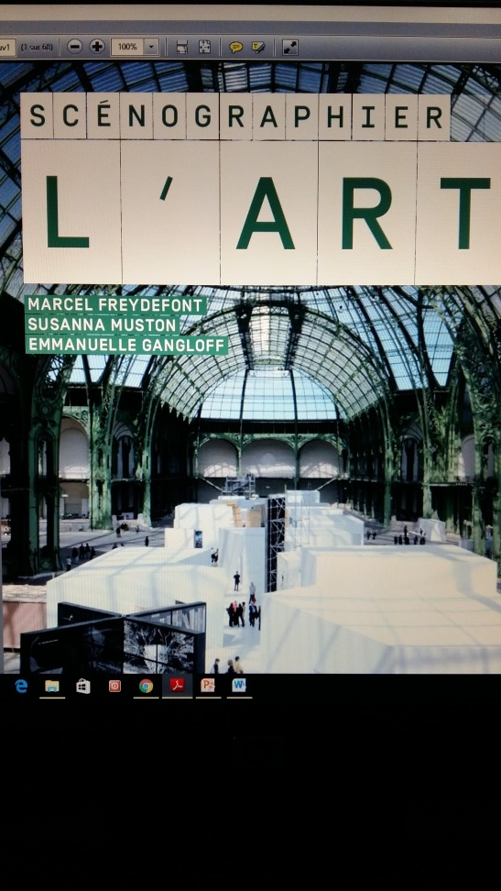
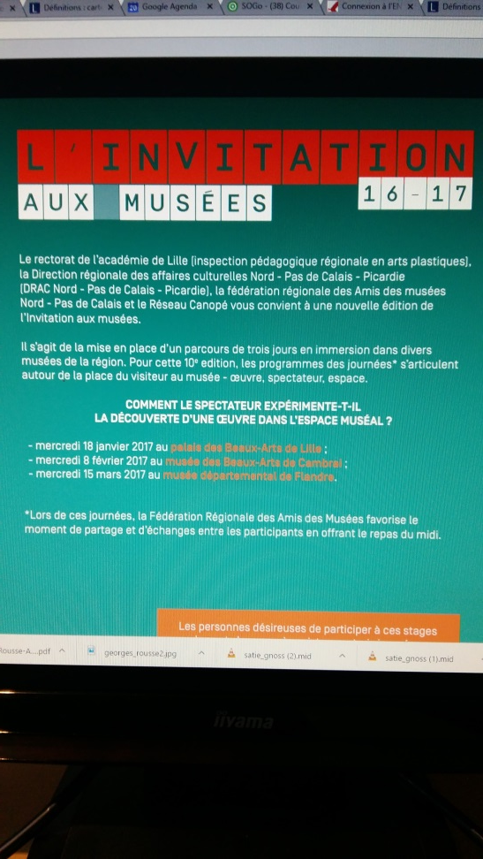
Des références
Invitation aux musées
Comment le spectateur expérimente-t-il la découverte d’une œuvre dans l’espace muséal? (CANOPE)
Scénographier l’art (édition Canope)

